Slide 1
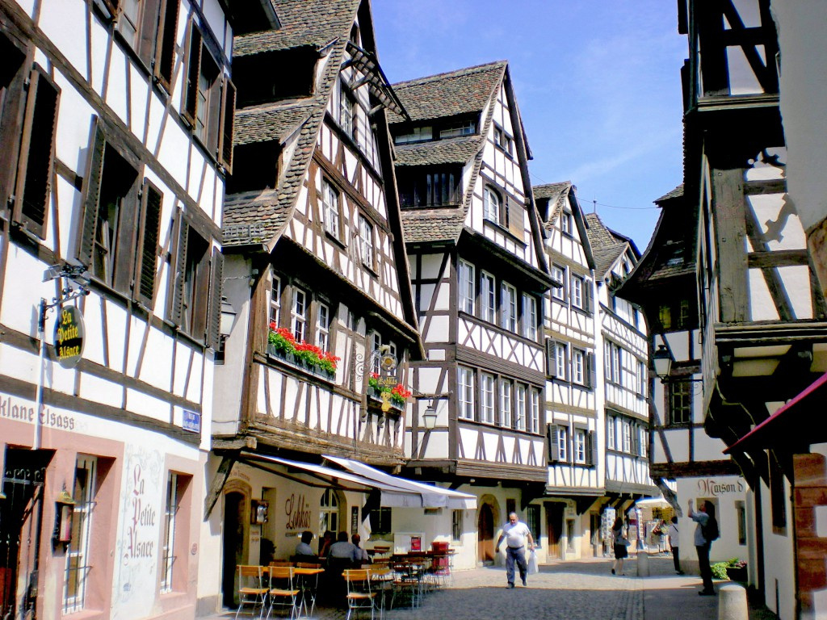

Moderniser la collecte des déchets
Un défi pour Strasbourg
Présentation du 11 février 2025

Slide 2
SOMMAIRE
Le projet
Périmètre de l'Intégration
Méthodologie
Réglementation
Calendrier
Identification des risques
Évolutions possibles

Slide 3



Périmètre du projet
App pour résidents
Capteurs sur poubelles
Suivi GPS des camions
App pour gestion des équipes
Digitalisation du système de collecte des déchets
Ville de Strasbourg & Eurométropole
3

Slide 4


Objectifs Initiaux
Accroître la satisfaction des citoyens
Améliorer l'efficacité de la collecte
Réduire l'empreinte écologique
4

Slide 5


Métadonnées sur la Ville de Strasbourg
227 545
25,64 %
300 000
habitants
tonnes de déchets ménagers collectées et traitées en 2020
de déchets ménagers recyclés
28 quartiers
Article du site strasbourg.eu
5

Slide 6


Périmètre de l'Intégration
Préparation au changement
Accompagnement des résidents et employés
Suivi, support & optimisation
6

Slide 7
Méthodologie retenue
A
D
K
A
R
Awareness
Desire
Knowledge
Ability
Reinforcement
7

Slide 8


Plan d’action
Awareness
Desire
Faire comprendre les raisons et bénéfices du changement pour réduire les réticences.
Obtenir l’adhésion et l’implication des parties prenantes.
Ateliers de sensibilisation, diffusion d’informations, publicité sur les objectifs et bénéfices du projet.
Témoignages de collaborateurs engagés, messages ciblés, reconnaissance des personnes favorables
8

Slide 9


Plan d’action
Knowledge
Ability
Assurer que les utilisateurs disposent des compétences requises.
Assister les utilisateurs dans la mise en oeuvre des nouvelles pratiques.
Sessions de formation, documentation, ateliers.
Création d’une ligne de support, assistance technique.
9

Slide 10

Plan d’action
Reinforcement
Intégrer les nouveaux processus de manière durable dans les pratiques quotidiennes.
Enquêtes de satisfaction, ajustements continus, suivi régulier.
10

Slide 11
Cadre Réglementaire Européen
Directive-Cadre sur les Déchets (2008/98/CE)
Cadre juridique européen pour la gestion des déchets.
Déchet, Valorisation, Élimination.
Gestion sans danger pour la santé humaine et l’environnement.
Recyclage et la réduction des déchets à la source.
11
Directive-Cadre sur les Déchets (2008/98/CE)

Slide 12


Cadre Réglementaire Européen
Directive Européenne sur l’Accessibilité (2019/882/UE)
Normes d’Accessibilité pour la Formation des Personnes Handicapées
Améliorer l’accès des personnes handicapées aux services numériques.
Exige que les sites web et applications mobiles soient accessibles.
Mise en œuvre obligatoire par les États membres d’ici juin 2025.
Web Content Accessibility Guidelines (WCAG) pour les contenus numériques.
Norme EN 301 549 impose des sous-titres, descriptions audio et contrastes élevés.
Loi française de 2005 impose l’accessibilité dans les formations publiques et privées.
Directive Européenne sur l’Accessibilité (2019/882/UE)
Directive européenne sur l’accessibilité numérique (Directive 2016/2102)
12
Normes d’Accessibilité pour la Formation des Personnes Handicapées

Slide 13

Calendrier de mise en œuvre
8. Troisième revue (Post-implémentation) (1er - 15 février 2025)
Évaluation de l'adhésion et ajustement des processus.
9. Intégration durable du changement (16 février- 15 juin 2025)
Renforcement et intégration des outils dans la culture local
1. Sensibilisation des parties prenantes (21 oct. - 3 nov. 2024)
Réunions pour informer sur les changements et bénéfice
2. Identification des leaders d’opinion (4 - 8 nov. 2024)
Sélection d’ambassadeurs pour accompagner les équipes.
3. Développement des supports de communication (11 - 22 nov. 2024)
Création de brochures, affiches, guides pour sensibiliser les utilisateurs.
4. Première revue (Pré-implémentation) (2 - 6 déc. 2024)
Évaluation de la préparation des parties prenantes.
5. Formation des équipes (3 - 17 déc. 2024)
Formations sur les nouveaux outils et processus.
6. Mise en place de la ligne de support (18 déc. 2024 - 5 janv. 2025)
Support actif pendant la période critique.
7. Seconde revue (Pendant implémentation) (6 - 15 janv. 2025)
Suivi des retours utilisateurs et ajustements selon leurs besoins.
13

Slide 14


Identification des risques
Risques identifiés
Stratégies d’atténuation
Résistance au changement : Adoption inégale des nouvelles technologies
Problèmes techniques : Maintenance des capteurs et stabilité des systèmes
Engagement citoyen : Participation réduite aux signalements
Coûts de maintenance : Augmentation des dépenses imprévues
Problèmes environnementaux : Impact réel sur la réduction des déchets
Formation continue et support aux utilisateurs
Maintenance proactive des capteurs et applications
Campagnes de sensibilisation renforcées
Surveillance du budget et recherche de subventions
Collecte et analyse des données pour ajustements
14

Slide 15

Budget et risques financiers
Élément | Coût estimé (€)
Évaluation des missions | 2 000
Ateliers et campagnes de sensibilisation | 4 500
Développement de supports de formation | 3 000
Sessions de formation | 7 000
Ligne de support temporaire | 5 000
Enquêtes de satisfaction et ajustements | 7 500
Total | 29 000
Gestion des risques financiers
Optimisation des formations avec supports numériques
Extension de l’utilisation des capteurs pour amortir les coûts
Surveillance des coûts de maintenance et ajustements si nécessaire
Recherche de financements supplémentaires
15

Slide 16

Scénarios Possibles
Réussite
Échec
Impacts Positifs
Réduction des déchets incinérés
Amélioration de la qualité de l'air
Ville plus propre
Satisfaction accrue des résidents
Risques Potentiels
Adoption inégale des nouvelles technologies
Coûts de maintenance élevés
Impacts Négatifs
Augmentation des déchets non traités
Pollution accrue
Insatisfaction générale
Dégradation de l'image de la ville
Stratégies de Redressement
Analyse des causes de l'échec
Renforcement des campagnes de sensibilisation
Amélioration des formations
Célébration du Succès
Organisation d'un gala avec les parties prenantes
Reconnaissance des contributions clés
16

Slide 17

Conclusion & Actions Futures
Synthèse des points clés abordés
Nos priorités pour la suite
Les succès observés jusqu'à présent
Adoption progressive (16% ayant un compte)
Réduction des trajets (- 134 kg de CO₂)
+12% de popularité de Jeanne Barseghian
Les risques à surveiller
Résistance au changement
Besoin de formation continue
L’importance du suivi et de l’amélioration continue
Poursuivre l'accompagnement des citoyens et des agents.
Analyser les données collectées pour ajuster les stratégies.
Assurer un suivi des indicateurs environnementaux et économiques.
Planifier les prochaines évolutions du projet.
1 mois
17
Rapport d'adoption interne

Slide 18

Questions & Réponses

